Slide 1


АКСЕЛЕРАТОР
ПЕРМСКОГО ПОЛИТЕХА
Виртуальный стилист
Шеина Елизавета
Шигапова Алина
Щербинина Полина
Головина Софья
Мельников Тимофей
Кайков Сергей
+7 (919)453-65-30, lizaseina13@gmail.com
ПНИПУ, г. Пермь

Slide 2

ПРОБЛЕМА
Наш проект решает проблему поиска собственного стиля, подбора повседневной одежды, соответствия трендам и моде, а также поиска новых комбинаций
Данный проект нужен для людей, которые хотят стильно одеваться, но не знают как, и тех, кто не может оплатить стилиста.
По данным на 2023-2024 годы, около 1,5 миллиардов пользователей ежегодно взаимодействуют с контентом, связанным с модой и трендами.
﻿﻿Ежемесячные поисковые запросы: (например, "новинки моды",
"осенние тренды", "летний стиль") - около 10-50 миллионов запросов в
месяц.

Slide 3
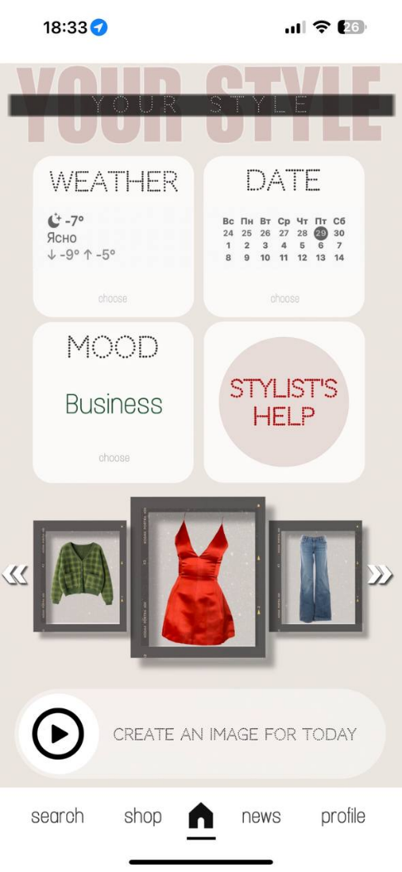
РЕШЕНИЕ ПРОБЛЕМЫ
Наименование продукта: Виртуальный стилист.
Приложение-помощник с интегрированной нейросетью для подбора образов на основе гардероба пользователя.
Этап разработки TRL-2.
Сервис предлагает уникальное сочетание персонализированных рекомендаций, анализа гардероба клиента и удобной интеграции с покупкой товаров от партнеров. Это помогает клиентам выглядеть стильно и экономить время на поиске подходящей одежды.

Slide 4
ТЕХНОЛОГИЯ
Описание технологии: нейросеть с использованием технологий компьютерного зрения и обработки естественного языка для создания рекомендаций.
Описание важных параметров продукта: персонализация рекомендаций, экономия времени клиентов, возможность сохранять образы даже при отсутствии подписки.
Сервис использует нейросеть для персонализированных рекомендаций, упрощая процесс выбора одежды и экономя время пользователей.

Slide 5
ПОТРЕБИТЕЛИ
Люди возраста 16-40 лет, интересующиеся актуальными трендами в одежде.
Целевая аудитория 1: молодые люди возраста 16-24 лет, предпочитающие онлайн-шоппинг и не имеющие высоких доходов. Проблема данной аудитории заключается в соответствии современным трендам.
Целевая аудитория 2: мамы в возрасте 25-40 лет, не располагающие большим бюджетом и преимущественно сидящие дома с ребенком. Проблема данной аудитории заключается в отсутствии времени для изучения трендов и походов по магазинам.
Оценка рынка продукта: сектор B2C.

Slide 6
КОНКУРЕНТЫ
Характеристики продукта | Виртуальный стилист | Goodlook | Stylicious | Capsula
Внутреннее комьюнити | Возможность делиться своими образами и оценивать чужие | Возможность делиться своими образами и оценивать чужие | Возможность делиться своими образами и оценивать чужие | Возможность делиться своими образами и оценивать чужие
Ориентация на погоду | есть | есть | нет | Нет
Возможность создания коллажей | есть | есть | Есть | Нет
Связь со стилистом | «Стилистом» выступает нейросеть | Онлайн-стилист | Советы от стилистов | Индивидуальный подход
Стоимость | Бесплатно, полный доступ по подписке | Бесплатно | Бесплатно | 990 руб. за составление образа.

Slide 7
МОНЕТИЗАЦИЯ
Ежемесячная подписка.
Подписка дает доступ к неограниченному использованию функционала сервиса.
Перед приобретением подписки, клиент может воспользоваться пробной версией подписки.
Если подписка не продляется, клиент теряет доступ к использованию услуги, но ранее созданные образы остаются сохраненными.
Прогноз по продажам:
Статья, $ | 1 месяц | 2 месяц | 3 месчц | 4 месяц | 5 месяц | 6 месяц | 7 месяц | 8 месяц | 9 месяц | 10 месяц | 11 месяц | 12 месяц
цена | 300 | 300 | 300 | 300 | 300 | 300 | 300 | 300 | 300 | 300 | 300 | 300
кол-во | 300 | 300 | 400 | 500 | 900 | 800 | 600 | 1000 | 1000 | 800 | 800 | 900
выручка | 90000 | 90000 | 120000 | 150000 | 270000 | 240000 | 180000 | 300000 | 300000 | 240000 | 240000 | 270000

Slide 8
УРОВЕНЬ ГОТОВНОСТИ
Созданы идея и прототип визуала, проанализированы конкуренты, определена технология, целевая аудитория и вид монетизации.
План дальнейшего развития:
Разработка минимально жизнеспособного продукта (MVP).

Slide 9
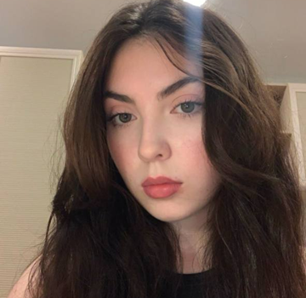

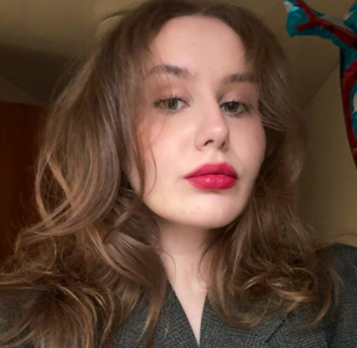
КОМАНДА
Фото
Фото
Фото
Шеина Елизавета
Сбор данных
Щербинина Полина
Аналитик
Головина Софья
Дизайн

Slide 10
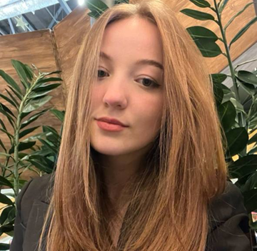
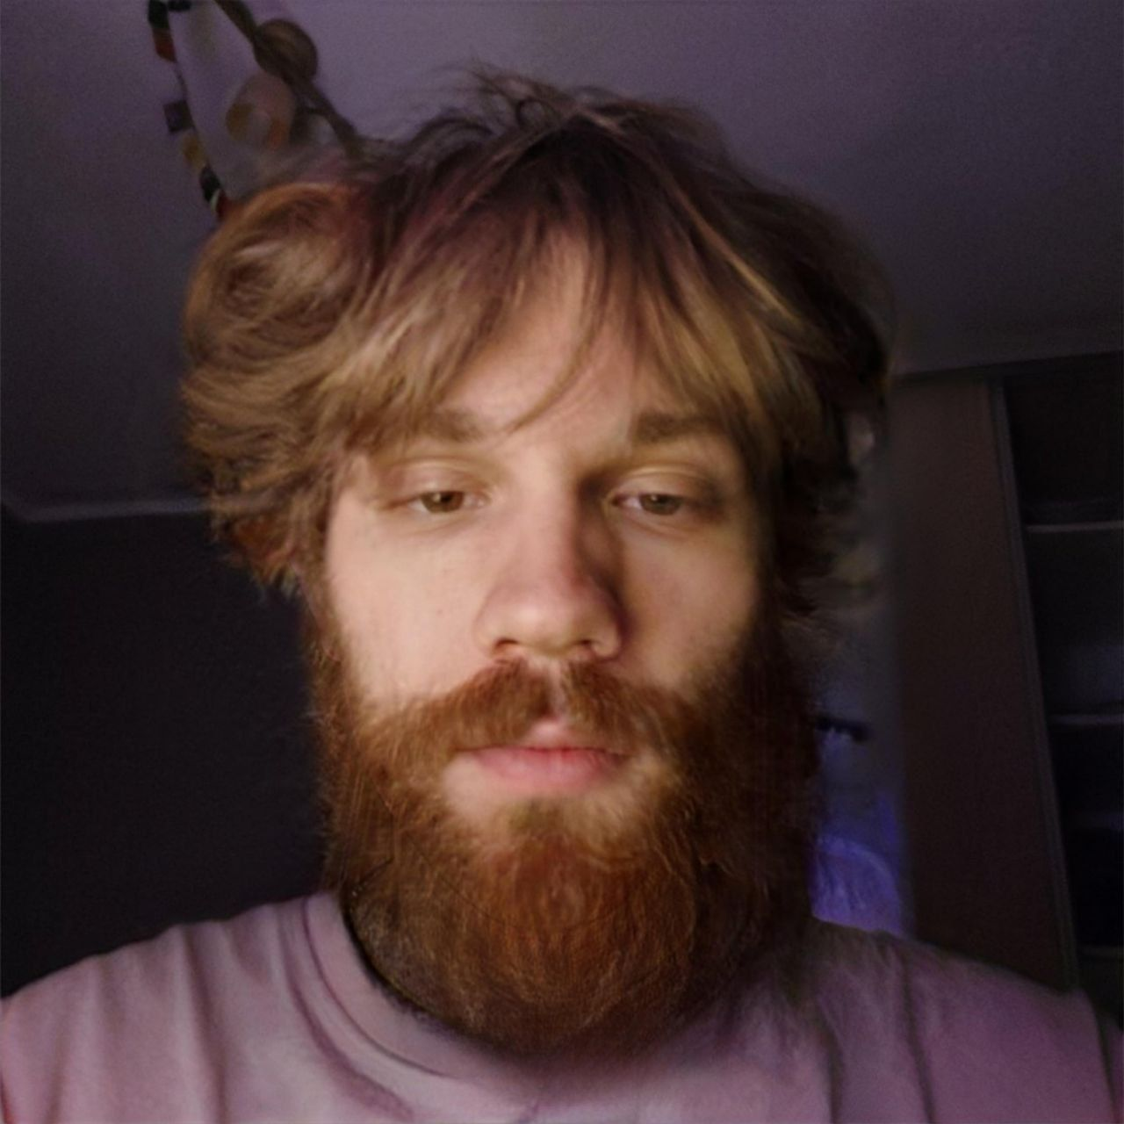
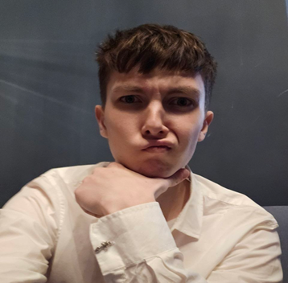
КОМАНДА
Фото
Фото
Фото
Шигапова Алина
Аналитик
Мельников Тимофей
Программист
Кайков Сергей
Продакт менеджер

Slide 11
ЗАПРОС
Инвестиции: Ищем финансирование в размере 2-3 миллионов рублей для разработки пользовательского интерфейса, интеграции нейросети, а также маркетинга.
Партнеры: Нужны маркетплейсы для сотрудничества, чтобы предоставлять клиентам рекомендации по покупке одежды и получать комиссионное вознаграждение.
Команда: Требуются специалисты по UX/UI-дизайну, маркетологи и эксперты в области искусственного интеллекта для настройки алгоритмов рекомендаций.
Менторство: Ищем опытных наставников, которые помогут оптимизировать бизнес-модель и наладить стратегию выхода на рынок.

Slide 12
АКСЕЛЕРАТОР
ПЕРМСКОГО ПОЛИТЕХА
Спасибо за внимание!
Шеина Елизавета
Шигапова Алина
Щербинина Полина
Головина Софья
Мельников Тимофей
Кайков Сергей
+7 (919)453-65-30, lizaseina13@gmail.com
ПНИПУ, г. Пермь

